Slide 1
КЗ «Шебелинська ЗОШ І-ІІІ ст.
Звіт про проведення
Всеукраїнського місячника
шкільних бібліотек
до 100 річчя від дня народження
В.О. Сухомлинського
під гаслом «Шкільна бібліотека –
центр розвитку дитини»
Завідувач бібліотекою : Чередніченко Є.Ш.

Slide 2
Увага! Увага! Увага!
З 1 по 31 жовтня 2018 р. в нашій школі проводиться Всеукраїнський місячник шкільних бібліотек під гаслом: «Шкільна бібліотека – центр творчого розвитку дитини» (до 100 річчя від дня народження В.О.Сухомлинського).
Всіх бажаючих запрошуємо прийняти участь у заходах, які відбудуться на протязі цього часу.
Завідувач бібліотекою

Slide 4
Програма заходів в рамках проведення Всеукраїнського місячника шкільних бібліотек під гаслом «Шкільна бібліотека – центр розвитку дитини» (до 100 річчя від дня народження В.О. Сухомлинського)
№ | Заходи | Термін виконання
1 | Організація книжкової виставки до 100 річчя від дня народження В.О.Сухомлинського «Великий педагог, великий Добротворець». | На протязі місяця
2 | Організація виставки творчих робіт учнів «Шедеври маленьких умільців». | На протязі місяця
3 | Круглий стіл «Творчість В.О.Сухомлинського – дітям». | 18 жовтня
4 | Проведення анкетування серед батьків «Чи знаєте Ви інтереси своїх дітей». | 10 жовтня
5 | Проведення конкурсу малюнків «Кольорова феєрія» (за мотивами улюбленої книжки). | ІІ тиждень
6 | Організація тематичних книжкових виставок, що сприяють розвитку творчості дітей: «Креативні ідеї для творчості». | На протязі місяця
7 | Визначення кращих читачів бібліотеки, які брали участь в організації та проведенні Всеукраїнського місячника шкільних бібліотек. | 30 жовтня
8 | Розміщення на сайті школи матеріалів з теми Всеукраїнського місячника шкільних бібліотек. | До 3 листопада

Slide 5
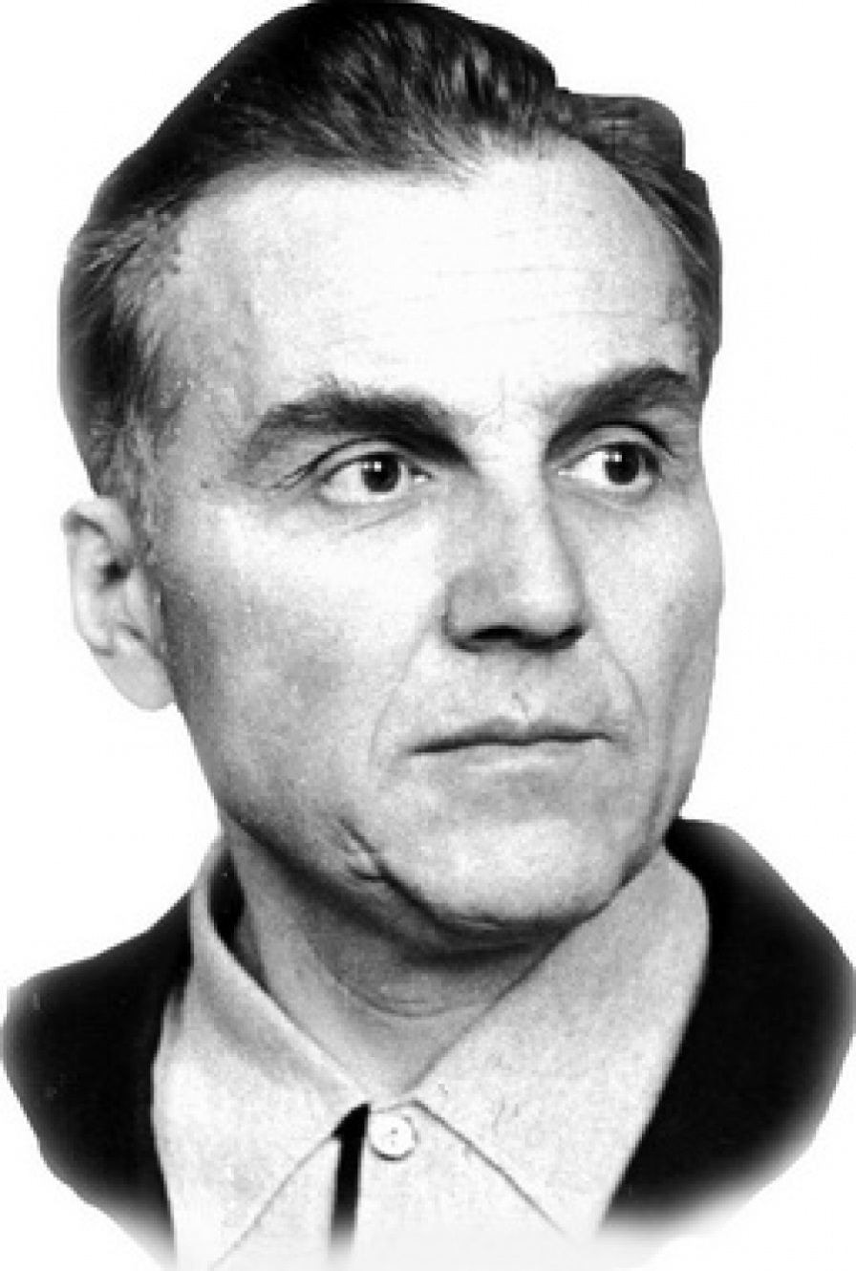
Книжкова виставка до 100 річчя
від дня народження В.О.Сухомлинського «Великий педагог, великий Добротворець»

Slide 9
Виставка
творчих робіт учнів
«Шедеври маленьких умільців»

Slide 12
Круглий стіл
«творчість В.О.Сухомлинського - дітям

Slide 13
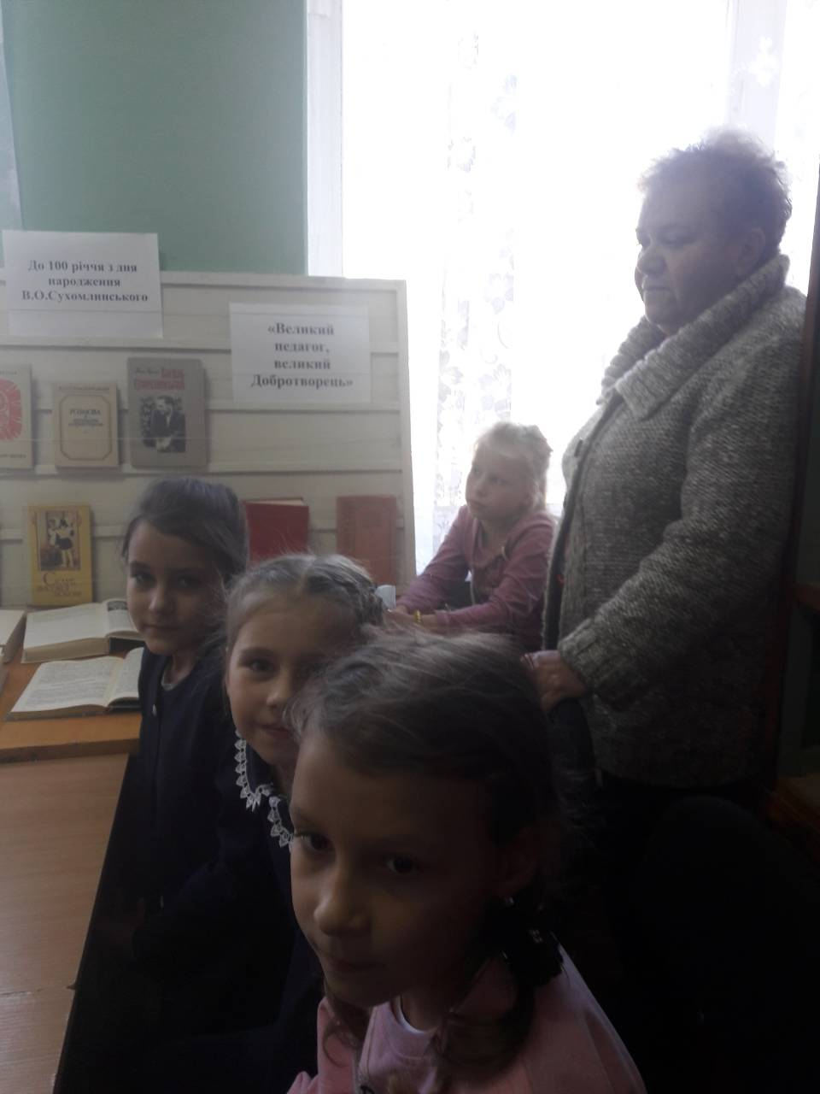

Slide 15
Анкетування серед батьків
«Чи знаєте ви інтереси своїх дітей»

Slide 16
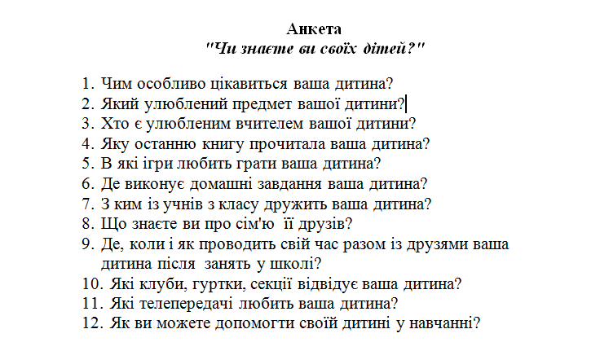

Slide 17
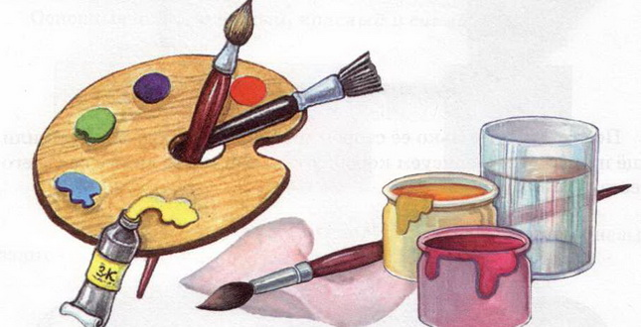
Конкурс малюнків
«кольорова феєрія»

Slide 19
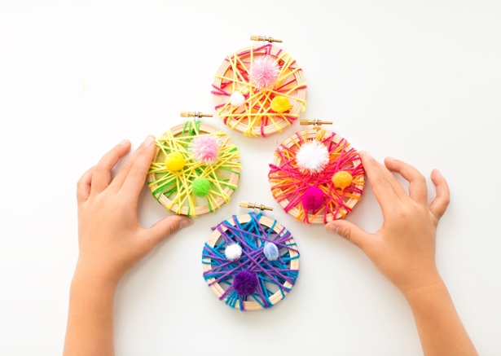
Книжкова виставка, що сприяє розвитку творчості дітей
«Креативні ідеї для творчості»

